Slide 1
Мониторинг №1–Культура в 2023 году

Slide 2
Указ Президента РФ «О национальных целях развития Российской Федерации на период до 2030 года» https://docs.cntd.ru/document/565341150?marker=7D20K3

Slide 3
Методика расчета в соответствии с Распоряжением от 03.11.2020 N Р-1459 «О методологии расчета показателя «Число посещений культурных мероприятий»: https://docs.cntd.ru/document/566277096

Slide 4
2 показателя: - Число посещений библиотеки (в стационарных условиях, вне стационара) - Число обращений к библиотеке удаленных пользователей

Slide 5
Форма 6-НК указания по заполнению формы https://stat.mkrf.ru/forms/

Slide 6
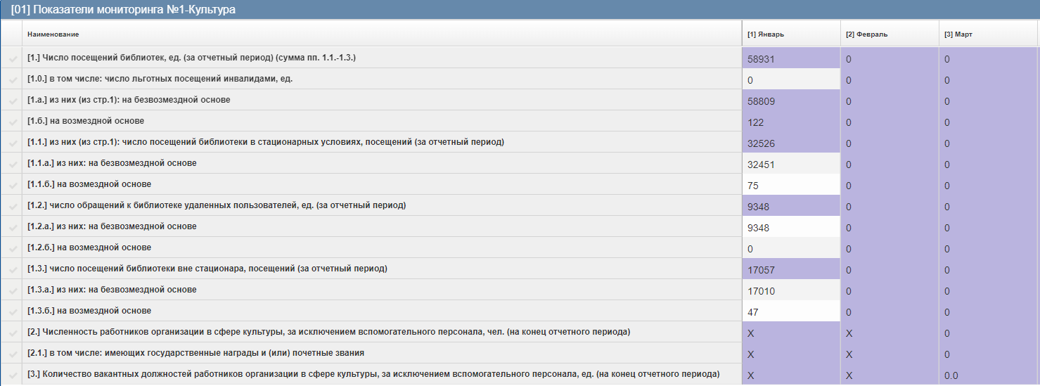

Slide 7
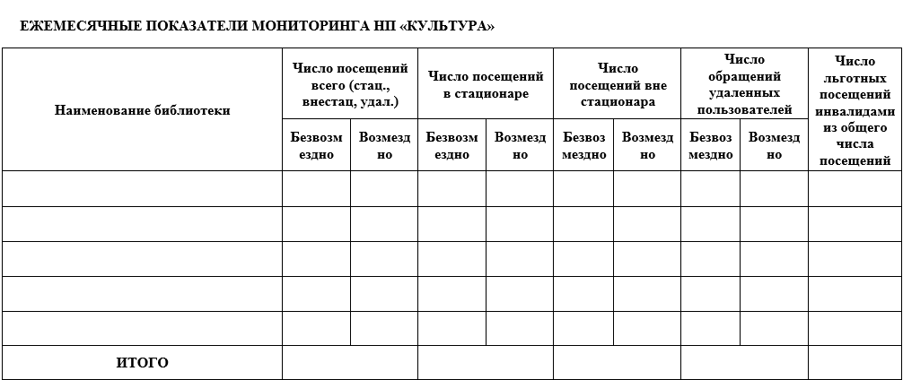

Slide 8
https://stat.mkrf.ru/questions/2291596?q=

Slide 10
Численность работников библиотеки, за исключением вспомогательного персонала (на конец отчетного периода)

Slide 11
ОТВЕТ: в данный показатель входят все специалисты, которые не относятся к вспомогательному персоналу согласно разделению, утвержденному в организации

Slide 12
В т.ч. имеющие государственные награды и почетные звания

Slide 13
ОТВЕТ: включают Работников, имеющих государственные награды (или) почетные звания, которые определены Указом Президента РФ от 7.09.10 № 1099.

Slide 14
Указ Президента РФ от 07.09.10 № 1099: http://www.consultant.ru/document/cons_doc_LAW_104589/

Slide 15
Сроки отчетности по мониторингу: - 25-27 число отчетного месяца - 1 число, следующее за отчетным

Slide 16
Сроки контроля по мониторингу: - 2 число, следующее за отчетным

Slide 17
ОБРАТИТЬ ВНИМАНИЕ: Нулевые показатели!!!

Slide 18
Спасибо за внимание!

